Slide 1
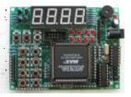
第3章 布尔代数基础

Slide 2

逻辑代数：从哲学领域中的逻辑学发展而来，用数学的语言来描
述逻辑思维的科学。是数字电路的基础。
布尔代数：乔治.布尔 1847年 进行了系统论述
开关代数：1938年 克劳德.香农将布尔代数用于电话继电器的
开关电路
逻辑量：取值只有“是”和“非”，分别对应代数的“1”和
“0”，电路的“通”和“断”等。
逻辑运算：逻辑思维和逻辑推理的数学描述。
布尔函数：命题的结论与前提之间的因果关系。
表示方法：函数表达式

Slide 3

3.1 布尔代数的基本概念
3.2 布尔代数的公式、定理和规则
3.3 布尔函数的基本形式
3.4 不完全确定的布尔函数
3.5 布尔函数的化简

Slide 4
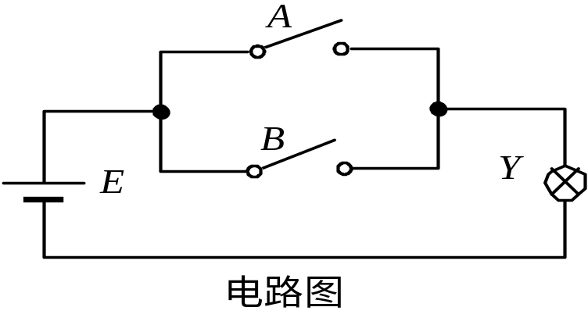
3.1.1 布尔变量及其基本运算
3.1 布尔代数的基本概念
(1) 或运算 (逻辑加)
Ｙ＝Ａ+Ｂ 或 Ｙ＝Ａ∨Ｂ
定义：当决定事件(Y)发生的各种条件(A，B，C，…)中，只要有一个条件具备，事件(Y)就发生。表达式为：
Ｙ＝Ａ＋Ｂ＋Ｃ＋…
开关A，B并联控制灯泡Y

Slide 5
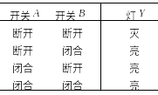
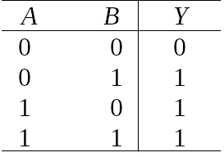








功能表
真值表
开关：“闭合”记作1， “断开”记作0
灯：“亮”记作1， “灭”记作0
真值表：把所有可能的条件组合及其对应结果一一列出来的表格。
或运算规则：
继续
返回

Slide 6



或门：实现“或逻辑”的电路。
或门逻辑符号：
+
(a) 我国常用符号
(b) 国外常用符号
(c) 国标符号
继续
返回

Slide 7
(2) 与运算 (逻辑乘)
.
Ｙ＝Ａ Ｂ 或Ｙ＝Ａ ∧Ｂ
定义：仅当决定事件(Y)发生的所有条件(A，B，C，…)
均满足时，事件(Y)才能发生。表达式为：
.
.
Y＝A B C…
继续
返回

Slide 8
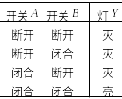
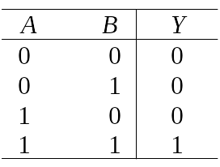
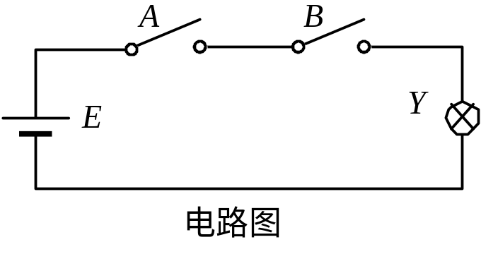







开关A，B串联控制灯泡Y
功能表
真值表
与运算规则：
继续
返回

Slide 9



.
与门：实现逻辑与运算的电路。
Ｙ＝ＡＢ
与门逻辑符号：
(a) 我国常用符号
(b) 国外常用符号
(c) 国标符号
继续
返回

Slide 10

Ｙ＝Ａ
(3) 非运算
定义：非逻辑指的是逻辑的否定。当决定事件(Y)发生的
条件(A)满足时，事件不发生；反之事件(Y)发生。
表达式为：
Ｙ＝Ａ
开关A控制灯泡Y
逻辑非运算也就是我们经常说的“取反”。

Slide 11
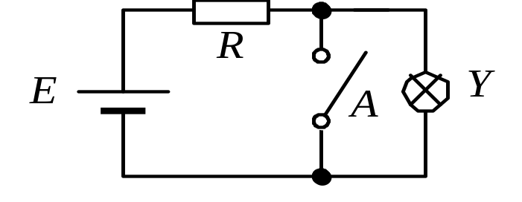
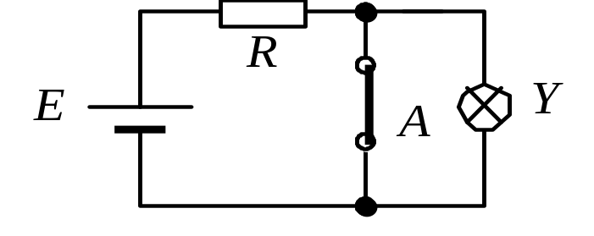




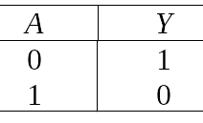
A断开，灯亮。
非门：实现非逻辑的电路。
非门逻辑符号：
A接通，灯灭。
(a) 我国常用符号
功能表
(b) 国外常用符号
真值表
(c) 国标符号

Slide 12
复合逻辑运算：
将三种基本逻辑运算进行组合的运算，如“与非”、“或非”、“与或非”等。
常用复合逻辑：
“与非”逻辑
“或非”逻辑
“与或非”逻辑
“异或”和“同或”逻辑
继续
返回

Slide 13
逻辑运算符的优先级：
逻辑运算符的优先级和算术运算符的优先级一样决定了逻辑运算的先后顺序。
逻辑运算符的优先级由高到低的排列顺序：
长非号
括 号
逻辑与
(逻辑乘)
异或
同或
逻辑或
(逻辑加)
高优先级
低优先级
注：长非号是指非号下由两个或两个以上逻辑量的非号。
继续
返回

Slide 14
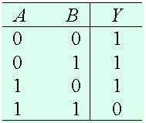



(1) “与非”逻辑
表达式：
（先“与”后“非”）
与非门逻辑符号
真值表
(a) 我国常用符号
(b) 国外常用符号
(c) 国标符号

Slide 15
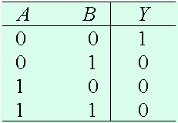



(2) “或非”逻辑
表达式：
（先“或”后“非”）
或非门逻辑符号
真值表
＋
(a) 我国常用符号
(b) 国外常用符号
(c) 国标符号

Slide 16



(3) “与或非”逻辑
表达式：
真值表：练习完成。
与或非门逻辑符号
＋
(a) 我国常用符号
(b) 国外常用符号
(c) 国标符号

Slide 17
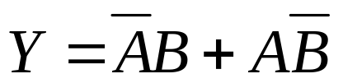

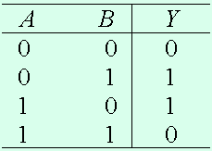



(4) “异或”逻辑
表达式：
异或门逻辑符号
真值表
(a) 我国常用符号
(b) 国外常用符号
(c) 国标符号

Slide 18
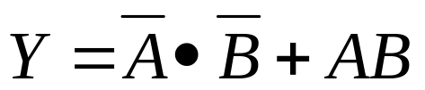



(5) “同或”逻辑
表达式：
真值表
同或门逻辑符号
(a) 我国常用符号
(b) 国外常用符号
(c) 国标符号

Slide 19
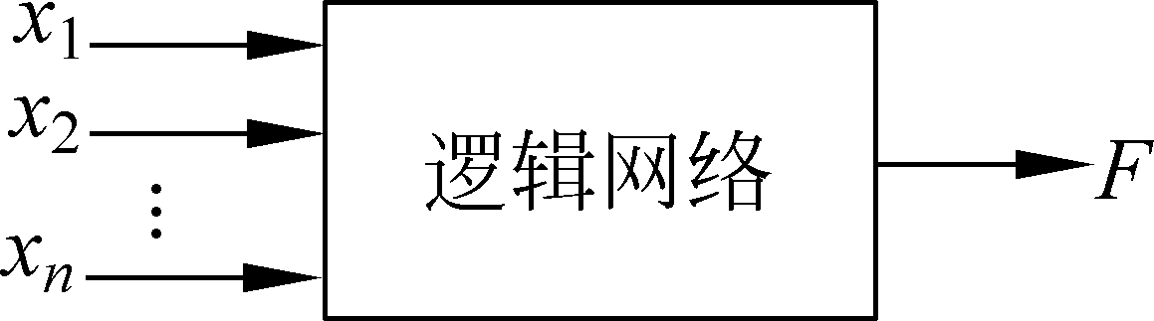
3.1.2 布尔函数及其表示方法
设（x₁，x₂，…，x_{n}）为布尔代数的一组布尔变量，其中每个变量取值为0或1，则当把n序列（x₁，x₂，…，x_{n}）映射到B＝{0，1}时，这个映射就是一个布尔函数。
从另一个角度：
设某一逻辑网络的输入变量为x₁，x₂，…，x_{n}，输出变量为F。对应于变量x₁，x₂，…，x_{n}的每一组确定值，F就有唯一确定的值，则称F是变量x₁，x₂，…，x_{n}的布尔函数。记为
F＝f (x₁，x₂，…，x_{n}）

Slide 20
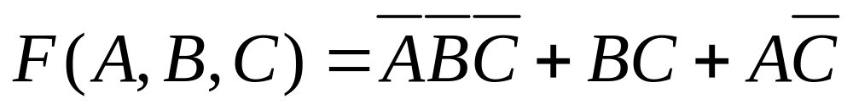
1. 布尔表达式: 由逻辑变量和逻辑运算构成的式子。
在布尔表达式中，等式右边的字母称输入逻辑变量，等式左边的字母称为输出逻辑变量。字母上面没有非运算符的叫做原变量，有非运算符的叫做反变量。
原变量
反变量
F：输出变量 A、B、C：输入变量

Slide 21
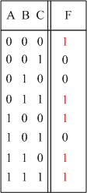
2. 真值表：一种由逻辑变量的所有可能取值组合以及对应的布尔函数值所构成的表格。
（n个逻辑变量一共有2^{n}中可能的取值组合）
3.卡诺图：用图形描述布尔函数的方法。
真值表
AB
C
00 01 11 10
01
1
0
1
1
0
1
1
0
卡诺图

Slide 22
3.1.3 布尔函数的“相等”：概念
1. 设有两个布尔函数
F＝f (x₁，x₂，…，x_{n}）
G＝g (x₁，x₂，…，x_{n}）
其变量都为x₁，x₂，…，x_{n}。
如果对应于变量x₁，x₂，…，x_{n}的任何一组变量取值，F
和G的值都相同，则称F和G是相等的，记为F＝G。
若两个布尔函数相等，则它们的真值表一定相同；反之，若两个布尔函数的真值表完全相同，则此两个函数相等。

Slide 23

【例】 设有两个函数：
F₁ = A + BC
F₂ =(A+B)(A+C)
求证：F₁ = F₂ 。
解：这两个函数都具有三个变量，有 2³ = 8 组逻辑取值，其真值表如表所示。
由表可见，对应于 A,B,C的每组取值，函数F₁和F₂ 的值均相等，所以 F₁= F₂ 。

Slide 24
3.1 布尔代数的基本概念
3.2 布尔代数的公式、定理和规则
3.3 布尔函数的基本形式
3.4 不完全确定的布尔函数
3.5 布尔函数的化简

Slide 25

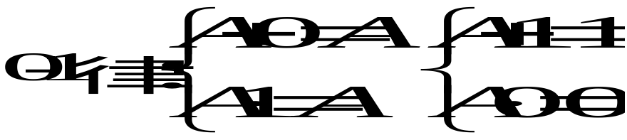

3.2 布尔代数的公式、定理和规则
3.2.1 布尔代数的基本公式
  逻辑常量之间的关系
基本定律
分别令A=0及A=1代入公式，即可证明它们的正确。

Slide 26
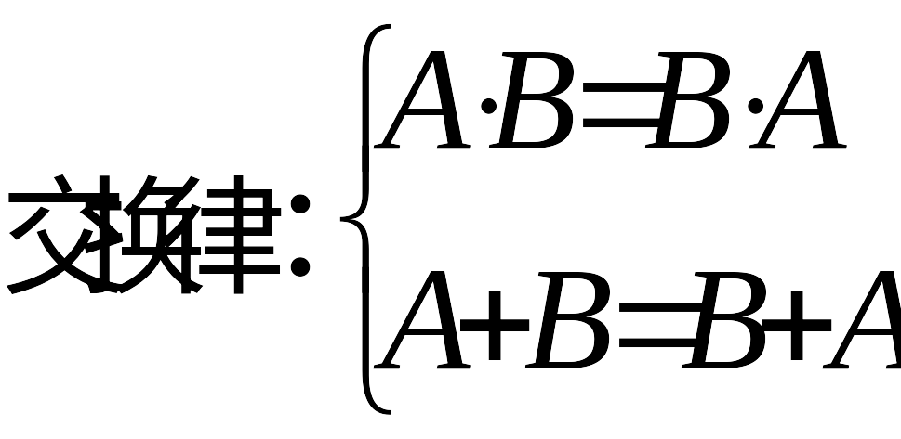
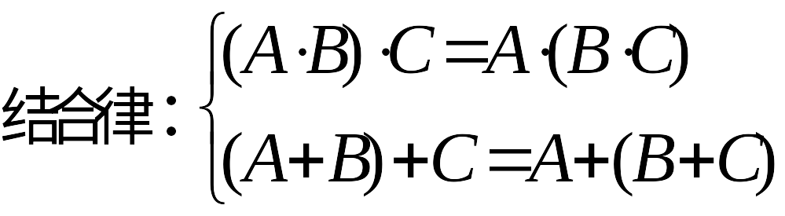
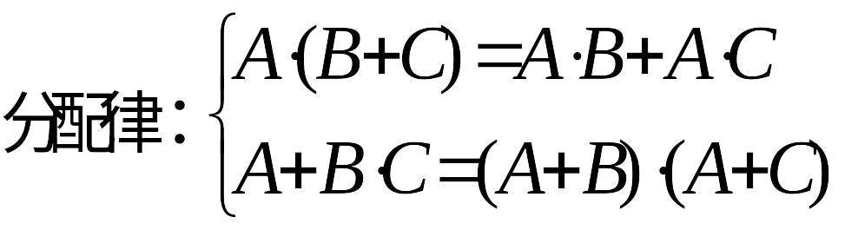
（公理）
继续
返回

Slide 27
证：A+A =（A+A）⋅1 0－1律
=（A+A）⋅（ A+ A ） 互补律
= A+A ⋅A 分配律
= A+0 互补律
= A 0－1律
—
—

Slide 28
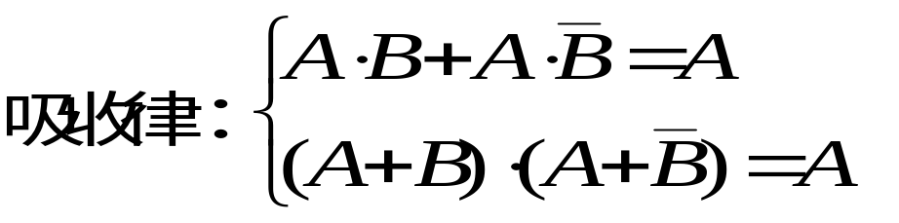
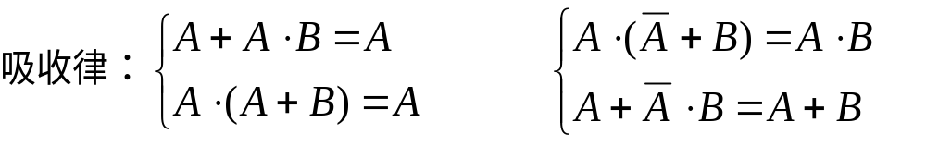
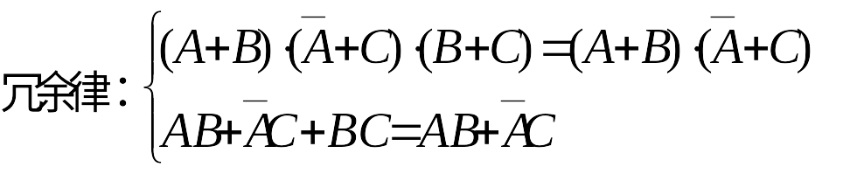
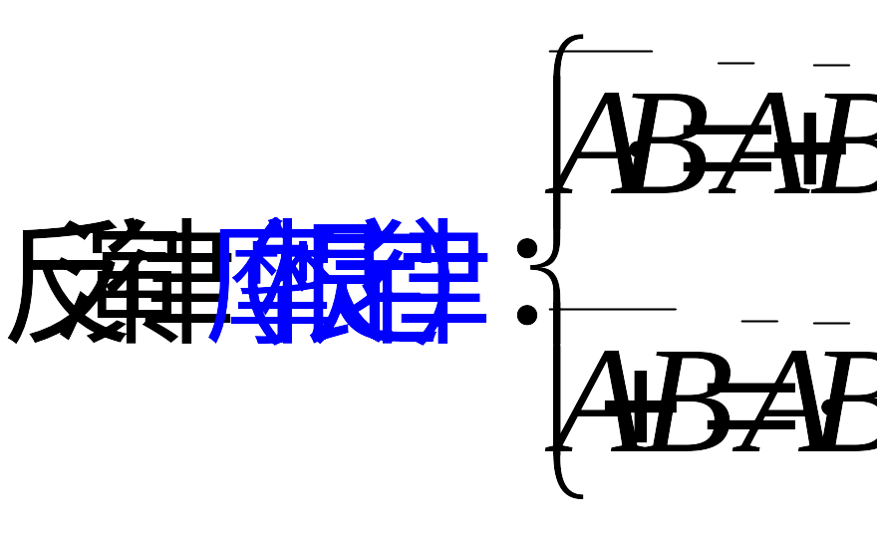

（根据分配律可证明）

Slide 29


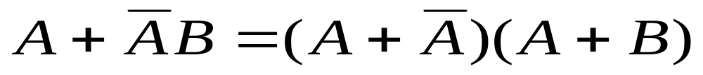
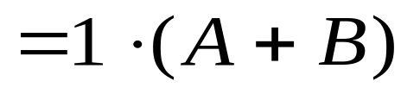

证明：
吸收率
根据分配率
得

Slide 30
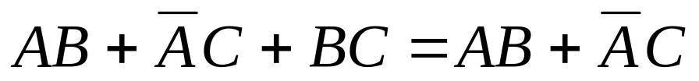

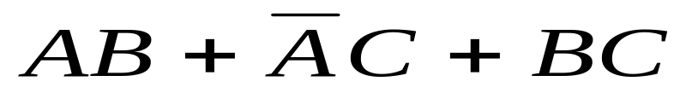
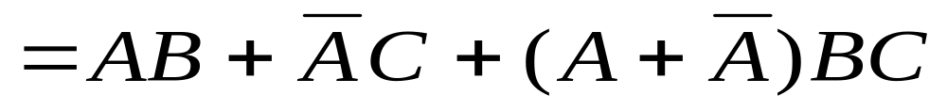
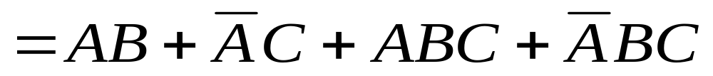
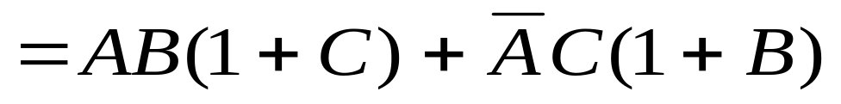
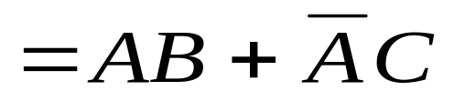
证明：
冗余率
根据互补率
得
继续
返回

Slide 31
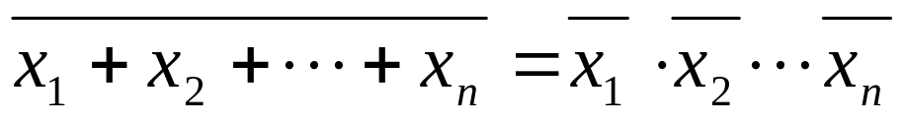
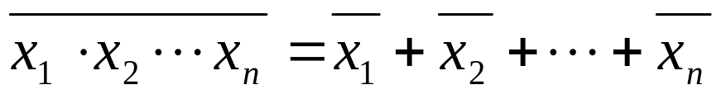
3.2.2 布尔代数的主要定理
定理1 德·摩根（De Morgan）定理。
（1）
（2）
定理2 香农（Shannon）定理。
任何函数的反函数（或称补函数），可以通过对该函数的所有变量取反，并将常量1换为0，0换为1，运算符“＋”换为“·”，“·”换为“＋”而得到。

Slide 32
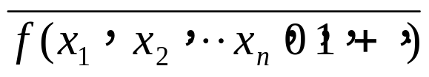
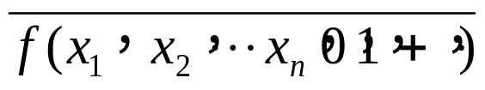
证明：根据德·摩根定理，任何函数的反函数可写成
＝
＝
或写成：
＝
＝
一直迭代下去，根据摩根定理，最终：

Slide 33
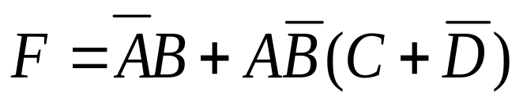

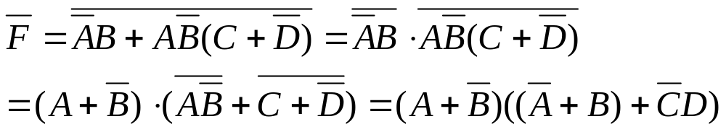
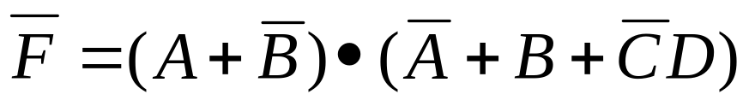
例：已知函数 ，求其反函数 。
利用香农定理，可以直接写出：

Slide 34

定理3 展开定理。
（1） f (x₁，x₂，…，x_{i}，…，x_{n}）
＝ x_{i} f (x₁ , x₂ ，….,１, …，x_{n}）＋ f (x₁, x₂, …, 0, …, x_{n}）
（2） f (x₁，x₂，…，x_{i}，…，x_{n}）
＝（x_{i} ＋f (x₁, x₂, …, ０, …, x_{n}）) ·（ ＋f (x₁, x₂, …, １, …, x_{n}）)
证明 将x_{i}＝1， ＝0代入（1）、（2）式，
再将x_{i}＝0， ＝1代入（1）、（2）式，
则两种情况下等式均成立。

Slide 35
由展开定理可得下列两个推理：
推理1
（a）x_{i} f (x₁，…，x_{i}，…，x_{n}）＝x_{i} f (x₁，…，1，…，x_{n}）
（b）x_{i} ＋f (x₁，…，x_{i}，…，x_{n}）＝x_{i}＋ f (x₁，…，0，…，x_{n}）
推理2
（a） f (x₁，…，x_{i}，…，x_{n}）＝ f (x₁，…，0，…，x_{n}）
（b） ＋f (x₁，…，x_{i}，…，x_{n}）＝ ＋ f (x₁，…，1，…，x_{n}）

Slide 36

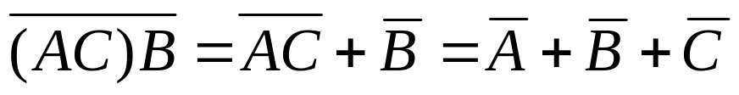
3.2.3 布尔代数的重要规则
代入规则: 用同一个布尔函数代替等式中所有出现的某
一变量，等式仍然成立。
例如: 已知等式 ，用函数Y=AC代替等式中
的A，根据代入规则，等式仍然成立，即有：
继续
返回

Slide 37
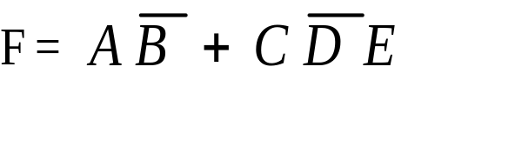
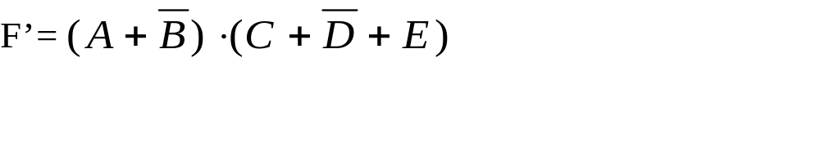
b.对偶规则（求对偶式）
将布尔函数表达式Y中的所有“·”换成“＋”，“＋”换成“·”，“0”换成“1”，“1”换成“0”，原有逻辑优先级不变，逻辑变量不变，则得到的表达式G与原表达式Y互为对偶函数。
转换: “与”、“或”逻辑互换，逻辑常量。
不变: 逻辑优先级、逻辑变量。
例如:
对偶
注意：括号保证了优先级不变。

Slide 38
对偶法则：若两个函数F和G相等，则其对偶函数F' 和G'
也相等。
F = G => F’ = G’
已知 AB+C+BC = AB+C
则有 （A+B）C（B+C）=（A+B）C
继续
返回

Slide 39

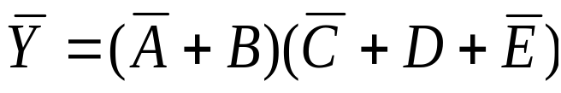
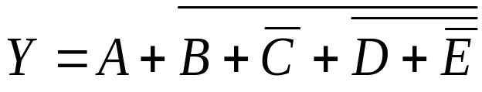
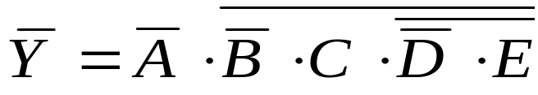
c.反演规则（求反演式）
对于布尔函数表达式Y，如果将表达式中的所有“·”换成“＋”，“＋”换成“·”，“0”换成“1”，“1”换成“0”，原变量换成反变量，反变量换成原变量，优先级不变后所得表达式是原函数Y的反函数(补函数)。
转换: 逻辑远算、逻辑常量、逻辑变量。
不变: 逻辑优先级。
例如:
反演
反演

Slide 40

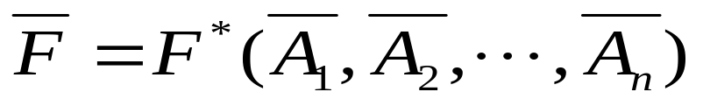
对偶式和反演式间的关系：
设逻辑表达式 ， 则它的反演式和对偶式满足：

Slide 41
3.1 布尔代数的基本概念
3.2 布尔代数的公式、定理和规则
3.3 布尔函数的基本形式
3.4 不完全确定的布尔函数
3.5 布尔函数的化简

Slide 42
3.3 布尔函数的基本形式
3.3.1 函数的“积之和”与“和之积”形式
积之和表达式：“积项”的“逻辑或”运算构成的表达式。
积项：逻辑变量的“逻辑与”运算项。
“与项”或“积项”
例如：
又称为“与-或”表达式。
和之积表达式：“和项”的“逻辑与”运算构成的表达式。
例：
又称为“或-与”表达式。
“或项”或“和项”

Slide 43
3.3.2 函数的“标准积之和”与“标准和之积”形式
1. 标准积之和表达式（最小项表达式 ，标准的与或表达式）
标准积（最小项）：是逻辑代数中的重要概念。
如果一个具有n个变量的函数的与项（积项）包含全部n个变量, 每个变量都以原变量或反变量形式出现, 且仅出现一次，则这个与项被称为标准积项或最小项 (m_{i} )。
最小项表达式：假如一个函数完全由最小项所组成, 那么
该函数表达式称为标准积之和表达式,
即最小项表达式。
例如：
F
(
A
,
B
,
C
)
=
A
B
C
+
A
BC
+
AB
C
+
ABC
最小项 （标准积项）

Slide 44
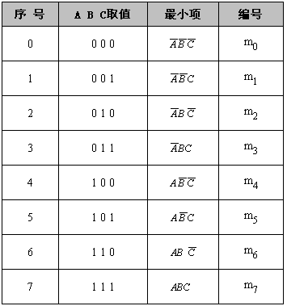
n个变量可能的最小项有2^{n} 个
三变量最小项（8个）对照表

Slide 45
取编号m_{i}方法：
1.原变量取“1”,反变量取“0”，
2.变量顺序确定后,最小项构成“二进制数”所
对应的十进制即为i。
= m₂+ m₃+ m₆+ m₇
= Σ m(2, 3, 6, 7)
注意：变量的顺序.

Slide 46
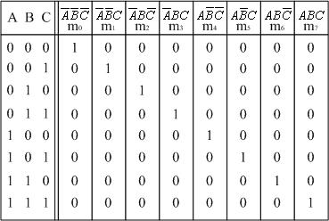

Slide 47







最小项的性质
全体最小项之和为1；
每个最小项只有对应的一组变量取值能使其值为1。
任意不同最小项之积为0 ；
n个逻辑变量有2^{n}项最小项，且对每一最小项而言，有
n个相邻最小项。
相邻项：任何两个由相同变量组成的逻辑项，只有一个
变量取值不同，则称它们为相邻项。
例如：
的相邻项有
、
、
。

Slide 48
2. 标准和之积表达式（最大项表达式，标准的或与表达式）
标准和项（最大项）
对于n个变量，如果P是含有n个因子的或项，其中每个因子都是以某个变量的原变量或者反变量的形式出现一次，且仅只出现一次，则称P为n个变量的一个标准和项或最大项(M_{i})。
例如：二变量 A、B 构成的最大项最多有四个
即 A+B，A+ B，A + B，A +B。
最大项表达式：假如一个函数完全由最大项所组成,
那么该函数表达式称为标准和之积
表达式, 即最大项表达式。
n个变量可能的最大项有2^{n} 个。

Slide 49

最大项
ABC取值
序号
编号

Slide 50


取编号M _{i}方法
1. 原变量取“0”,反变量取“1”
2. 变量顺序确定后,最大项构成“二进制数”所
对应的十进制即为i。
例如：

Slide 51

继续
返回

Slide 52






最大项的性质
与最小项类似，有
2）每个最大项只有对应的一组变量取值能使其值为0。
4）n个变量的每一个最大项有n个相邻项(其余项相同,有一项互补)。例:
3）M_{i} + M _{j} = 1 ( )
的相邻项有
、
、
5）且有

Slide 53


Slide 54

























最大项与最小项对应关系表
变量的各组取值
对应的最小项及其编号
对应的最大项及其编号
A B C
最小项
编 号
最大项
编 号
0 0 0
0 0 1
0 1 0
0 1 1
1 0 0
1 0 1
1 1 0
1 1 1
继续
返回

Slide 55
3. 函数表达式的转换
任何一个布尔函数，总可以将其转换成“最小项之和”及“最大项之积”的形式，常用代数转换法或真值表转换法。
代数演算法
用代数法求一个函数"最小项之和"的形式，一般分为两步：
第一步：将函数表达式变换成一般的“与或”式。
第二步：反复使用X=X（Y+Y）将非最小项的"与 项 "扩展为最小项。

Slide 56




例：

Slide 57




例：将F(A, B, C)=(AB+BC)⋅AB转换成"最小项之和"形式

Slide 58




Slide 59


类似地，用代数法求一个函数"最大项之积"的形式，也可分为两步：
第一步：将函数表达式转换成一般"或与"式；
第二步：反复使用
将非最大
项的"或项"扩展成为最大项

Slide 60



Slide 61




Slide 62


列表法：利用真值表进行转换
一个布尔函数的真值表与它的最小项表达式和最大项表达式均存在一一对应的关系。
函数F的最小项表达式：由使F取值为1的全部最小项之和
组成。
函数F的最大项表达式：由使F取值为0的全部最大项之积
组成。
真值表

Slide 63






函数最小项表达式与最大项表达式间的关系
真值表
结论：
注意：任何一个布尔函数的两种标准形式唯一 。

Slide 64
3.1 布尔代数的基本概念
3.2 布尔代数的公式、定理和规则
3.3 布尔函数的基本形式
3.4 不完全确定的布尔函数
3.5 布尔函数的化简

Slide 65
3.4 不完全确定的的布尔函数
完全确定的布尔函数
  函数的每一组输入变量的取值，都能得到一个完全确定的函数值（0或1）。
不完全确定的布尔函数
  函数的某组输入变量的取值，能得到一个完全确定的函数值（0或1），而对于某些输入变量的取值，函数没有确定值。
  随意项（无关项）：一个布尔函数, 如果它的某些输入取值组合因受特殊原因制约而不会再现, 或者虽然每种输入取值组合都可能出现, 但此时函数取值为1还是为0无关紧要, 那么这些输入取值组合所对应的最小项称为随意项。
  无关项或随意项常用字母d或×表示。

Slide 66

例 设计一个奇偶判别电路，其输入为一位十进制的BCD
码。当输入为偶数时，电路输出为0；当输入为奇数时，电
路输出为１，如图所示。
根据设计要求可以列出描述该电路的布尔函数真值表
其中：第10-15行是不确定的

Slide 67
真值表
十进制数 r | BCD |  |  |  | F(A,B,C,D)
 | A | B | C | D
0 | 0 | 0 | 0 | 0 | 0
1 | 0 | 0 | 0 | 1 | 1
2 | 0 | 0 | 1 | 0 | 0
3 | 0 | 0 | 1 | 1 | 1
4 | 0 | 1 | 0 | 0 | 0
5 | 0 | 1 | 0 | 1 | 1
6 | 0 | 1 | 1 | 0 | 0
7 | 0 | 1 | 1 | 1 | 1
8 | 1 | 0 | 0 | 0 | 0
9 | 1 | 0 | 0 | 1 | 1
10 | 1 | 0 | 1 | 0 | d
11 | 1 | 0 | 1 | 1 | d
12 | 1 | 1 | 0 | 0 | d
13 | 1 | 1 | 0 | 1 | d
14 | 1 | 1 | 1 | 0 | d
15 | 1 | 1 | 1 | 1 | d
函数的表达式为：
F（A，B，C，Ｄ）＝ ∑m(1,3,5,7,9)＋∑d(10,11,12,13,14,15)
（式中，d表示随意项，可取0，也可取1）

Slide 68


下面分两种情况来考虑：
（1）如果不考虑随意项（即取d＝0），则有
（2）如果考虑随意项，且取随意项11、13、15的值为1，其
余随意项取值为0，则有
F（A，B，C，Ｄ）＝ ∑m(1,3,5,7,9)＋ (11, 13, 15)
＝∑m（1，3，5，7，9，11，13，15）
＝D
注意：化简很神奇！

Slide 69
3.1 布尔代数的基本概念
3.2 布尔代数的公式、定理和规则
3.3 布尔函数的基本形式
3.4 不完全确定的布尔函数
3.5 布尔函数的化简

Slide 70
3.5 布尔函数的化简
如何得到最简的逻辑表达式？不同类型的表达式标准不一，我们在这里主要讨论与或表达式的最简化问题。最简的标准：
  乘积项（与项）个数应最少；
  在上述前提下，每项中的变量个数也最少。
  或与表达式的最简化标准类同。
  有三种常用的方法：
  代数化简法
  卡诺图化简法
  列表化简法

Slide 71
3.5.1 代数化简法
运用逻辑代数的公理、定理和规则对布尔函数进行推导、变换而进行化简，没有固定的步骤可以遵循，主要取决于对公理、定理和规则的熟练掌握及灵活运用的程度。有时很难判定结果是否为最简。

Slide 72


Slide 73


Slide 74





Slide 75


最简了吗？
继续
返回

Slide 76





或与式的化简可以利用对偶式

Slide 77
3.5.2 卡诺图化简法
简单、直观、容易掌握，当变量个数小于等于6时非常有效，在逻辑设计中得到广泛应用。
1. 卡诺图的构成
  卡诺图是真值表的重新排列
  把真值表中的最小项排列成矩阵形式，且使矩阵的横方向和纵方向的布尔变量的取值按Gray码的顺序排列。
  n个变量的卡诺图由2^{n}个小方格构成
  每一个小方格表示布尔函数的一个最小项
  最小项在卡诺图中的位置满足相邻性规则：任意两个相邻最小项在卡诺图中也是相邻的。

Slide 78








二变量卡诺图
2个变量有2²=4个最小项, 4个小方格；
每个最小项有2个相邻项；
A
A
B
0 1
B
0 1
01
m_{o} m₂
m₁ m₃
0
1
0
2
1
3

Slide 79








三变量卡诺图
3个变量有2³=8个最小项；
每个最小项有3个相邻项；
列AB排列00, 01, 11, 10(2位Gray码)
AB
AB
C
00 01 11 10
C
00 01 11 10
01
m_{o} m₂ m₆ m₄
m₁ m₃ m₇ m₅
01
0
2
6
4
1
3
7
5

Slide 80


















AB
00 01 11 10
四变量卡诺图
CD
0001
11
10
0 4 12 8
1 5 13 9
3 7 15 11
2 6 14 10
AB
CD
00 01 11 10
00
01
11
10

Slide 81
五变量卡诺图
ABC
DE
000 001 011 010
100 101 111 110
00
01
11
10
0 4 12 8
1 5 13 9
3 7 15 11
2 6 14 10
16 20 28 24
17 21 29 25
19 23 31 27
18 22 30 26

Slide 82
2. 卡诺图的特点
  n个变量的卡诺图由2^{n}个小方格组成, 每个小方格代表一个最小项。
  0 对应最小项“反变量”
  1 对应最小项“原变量”
  n个变量的每个最小项有n个相邻项
  卡诺图上相邻最小项包括几何相邻、边缘相邻、重叠相邻。
    几何相邻：相邻项在几何位置上是相邻。
    边缘相邻：相邻项在图形的上下缘或左右缘相连后相邻。
    重叠相邻(对于5,6变量)：左右、上下图形重叠后相邻。

Slide 83




3. 布尔函数在卡诺图上的表示
1) 布尔函数表达式为“最小项之和”的形式
将逻辑函数所对应的最小项在卡诺图的相应方格中标以1，剩余方格标以0或不标。
AB
CD

Slide 84

F（A，B，C）＝∑m（2，3，5，7）

Slide 85
2）布尔函数是“与或”表达式的形式
将各与项分别表示在卡诺图上，然后叠加起来。
例如：
可表示为：
AB
C
00 01 11 10
01
1
1
1
1
1

Slide 86





Slide 87
4. 卡诺图的性质
在卡诺图上把相邻最小项所对应的小方格“圈”在一起可进行合并，以达到用一个简单"与项"代替若干最小项的目的。这样的"圈"称为"卡诺圈"。
1）卡诺图上任何两个标1的相邻方格，可以合并为一项，并
消去一个变量。
A
A
A
B
0 1
B
0 1
B
0 1
01
01
1 1
01
1
1 1
1 1
A
B
A
B

Slide 88
AB
CD
00 01 11 10
AB
0001
11
10
00 01 11 10
1
C
01
1 1
1 1
1
1
1
1
1
A B
A B

Slide 89

2）卡诺图上任何四个标1的相邻方格，可以合并为一项，并
消去两个变量。
AB
C
00 01 11 10
01
1 1 1 1
C

Slide 90

3）卡诺图上任何八个标1的相邻方格，可以合并为一项，并
消去三个变量。

Slide 91
5. 卡诺图化简的基本步骤
（1）几个概念
蕴涵项：在函数的任何与或表达式中，每个与项称为该函数
的蕴涵项。
在函数的卡诺图中，任一标“1”的最小项以及由
2^{i}个相邻最小项所形成的圈都是函数的蕴涵项。
质蕴涵项：如果函数的某一蕴涵项不是该函数中其它蕴涵项
的一个子集，则此蕴涵项称为质蕴涵项。
从卡诺图上看，所谓质蕴涵项就是大得不能再大的圈。
必要质蕴涵项：如果函数的一个质蕴涵项，至少包含了一个
其它任何质蕴涵项都不包含的标1最小项，
则此质蕴涵项称为必要质蕴涵项。

Slide 92
（2） 基本步骤
① 将布尔函数正确地标到卡诺图上，并在图上找出所有
质蕴涵项；
② 求出所有必要质蕴涵项；
③ 求函数的最小覆盖（即函数的最简表达式）。

Slide 93
卡诺图化简法
步骤：
将原始函数化为标准与或表达式；(可省略)
将标准与或表达式用卡诺图表示；
按最小项合并规律圈“1”；（尽可能多圈原则）
每一个卡诺圈对应一个“与项”，将全部卡诺圈相或，
即得化简后的最简“与或式”。
原则：
圈越少，圈越大，覆盖所有“1”方格原则。
注意排除冗余圈。

Slide 94
一个卡诺圈中的小方格满足以下规律：
  卡诺圈中的小方格的数目为2^{m}, m为整数
  2^{m}个小方格含有m个不同变量和(n-m)个相同变量;
  （合并为一项，消去m个变量）
  2^{m}个小方格的卡诺圈可用(n-m)个变量的“与项”一一对应, 该“与项”由这些最小项中的相同变量构成。
  （n:变量数）
卡诺图的灵活应用

Slide 95
例：用卡诺图化简逻辑函数
F(A, B, C, D) = Σm(0, 3, 5, 6, 7, 10, 11, 13, 15)
解：
第一步：作出函数的卡诺图；
AB
CD
00 01 11 10
0001
11
10
1
1
1
1
1
1
1
1
1

Slide 96
解：
第二步：在卡诺图上圈卡诺圈；
AB
CD
00 01 11 10
0001
11
10
1
1
1
1
1
1
1
1
1

Slide 97
解：
AB
CD
00 01 11 10
0001
11
10
1
1
1
1
1
1
1
1
1
第三步：得出函数的最简“与或式”；

Slide 98




例 用卡诺图法化简函数
F（A，B，C，D）＝∑m（0，3，4， 5，7，11，13，15）
解（1）作F的卡诺图，并求得所有质蕴涵项为
（2）求出所有必要质蕴涵项为
（3）由于必要质蕴涵项的集合己覆盖了函数的所有最小
项，因此函数的最简与或式为

Slide 99




例 用卡诺图化简布尔函数
F（A，B，C，D）＝∑m（0，5，6，8，15）＋
∑d（1，2，3，7，10，12，13）
利用随意项求质蕴涵时，如果它对化简有利，则取d＝1
；如果它对化简不利，则取d＝0。
解（1）作函数的卡诺图，求出所有质蕴涵项
（2）求出所有必要质蕴涵项为
（3）求最小覆盖。
布尔函数的最简与或式为

Slide 100




例 用卡诺图化简布尔函数
F（A ，B，C，D）＝∑m（0，4，6，7，8，9，11，12，13，15）
解（1）求出所有质蕴涵项为
（2）求出所有必要质蕴涵项
（3）求函数的最小覆盖。本例中必要质蕴涵只覆盖了函数的8个
最小项，还剩下两个最小项m₆，m₇未被覆盖。由观察可知，在几个
非必要质蕴涵中，选择 这一项即可覆盖m₆，m_{7。}因此，该函数
的最简与或式为

Slide 101

例 用卡诺图化简函数
F（A，B，C，D）＝∑m（0，1，3，4，7，12，13，15）
解 F的最简表达式为

Slide 102




例 用卡诺图法化简函数
F(A, B, C, D)=Σm(2, 3, 6, 7, 8, 10, 12)
解
AB
CD
00 01 11 10
0001
11
10
1
1
1
1
1
1
1

Slide 103

多变量卡诺图
ABC
DE
1
1
1
1
1
1
1
1
1
1
1
1
1
1
1
1
1
1

Slide 104

多变量卡诺图
ABC
DE
1
1
1
1
1
1
1
1
1
1
1
1
1
1
1
1
1
1

Slide 105




多变量卡诺图
BC
BC
DE
00 01 11 10
DE
00 01 11 10
0001
11
10
1
0001
11
10
1
1
1
1
1
1
1
1
1
1
1
1
1

Slide 106


多变量卡诺图

Slide 107
3.5.3 列表化简法
卡诺图法的缺点 ：
① 由于要靠人对图形的识别能力，因此不便于机器实现；
② 当函数的变量数目大于6时，就失去它的优越性。
列表法是一种更有规律、便于机器实现的方法，它由 Quine和 McCluskey在1956年提出，故称Q－M法。
基本步骤如下：
（1）找出函数的全部质蕴涵项；
（2）找出其中的必要质蕴涵项；
（3）求函数的最小覆盖。
其步骤与卡诺图法一致，但是通过约定形式的表格，按照一定的规则求得。

Slide 108




1. 用列表法确定布尔函数的所有质蕴涵项
  首先将布尔函数用最小项来表示，并把最小项表示
  成二进制数形式。
  m₄： 表示成0100
  m₅： 表示成0101
  然后进行两两比较，如果两个二进制数只有一位不
  同，就可合并。
  逐次合并只有一位数值不同的两个二进制数，所得到的不能再合并的二进制数，其对应的乘积项，即为质蕴涵项。

Slide 109

例 求下列函数的全部质蕴涵项：
F（A，B，C，D）＝∑m（1，3，4，5，10，11，12，13）
解 用Q-M法求质蕴涵过程如下：
第一步列出最小项的二进制数形式：
m_{i} | A B C D
1 | 0 0 0 1
3 | 0 0 1 1
4 | 0 1 0 0
5 | 0 1 0 1
10 | 1 0 1 0
11 | 1 0 1 1
12 | 1 1 0 0
13 | 1 1 0 1

Slide 110
第二步，按1的个数分组列表，并在相邻组之间进行搜
索合并。凡是能合并的两个项，则在其后面打“√”，表示
它们不是质蕴涵项，并将合并结果列于另一栏中。如此继续
，直到无法合并为止。最后，那些没有打“√”的项，就是
质蕴涵项P_{i。}
最后，求得全部质蕴涵项为
m_{i} ABCD | m_{i} ABCD | m_{i} ABCD
1 0001√ | 1,3 00－1 P₂ | 4,5 | －10－ P₁
4 0100√ | 1,5 0－01 P₃ | 12,13
3 0011√ | 4,5 010－√
5 0101√ | 4,12 －100 √
10 1010√ | 3,11 －011 P₄
12 1100√ | 5,13 －101√
11 1011√ | 10,11 101－P₅
13 1101√ | 12,13 110－√

Slide 111






2. 用质蕴涵表确定必要质蕴涵
  质蕴涵表：函数的各个质蕴涵覆盖函数的相应最小项的情况表。
例 已知函数
F（A，B，C，D）＝∑m（1，3，4，5，10，11，12，13）
求得它的全部质蕴涵为
列质蕴涵表
m_{i} P_{j} | 1 | 3 | 4 | 5 | 10 | 11 | 12 | 13
√ |  |  |  | ×
 | × | ×
 | × |  |  | ×
 |  | × |  |  |  | ×
√ |  |  |  |  |  | ×
覆盖情况 |  |  | × | × | × | × | × | ×

Slide 112

  必要质蕴涵是按下列步骤求得的
  （1）逐列检查表中标有“×”号的情况，凡只标有一个
  “×”号的列，则在该“×”的外面打一个圈。
  （2）找出包含有 号的各行，这些行的质蕴涵项就是必要
  质蕴涵项，并在其前加上标记“√”。
  （3）在表的最后一行覆盖情况一栏中，标上必要质蕴涵项
  覆盖最小项的情况。凡能被必要质蕴涵项覆盖的最小
  项，在最后一行的该列上打“×”号。
  本例中必要质直涵项

Slide 113
3. 求函数的最小覆盖
  必要质蕴涵覆盖函数的最小项的情况有两种可能
    一种是必要质蕴涵已覆盖了函数的所有最小项，对于这种情况，函数的简化工作就已完成，即函数的最小覆盖就是所有必要质蕴涵项。
    另一种是必要质蕴涵没有覆盖函数的所有最小项，对于这种情况，还需要选择适当的质蕴涵项，以覆盖剩下的最小项。
  那么，覆盖剩余的最小项所需的质蕴涵应该怎样选择才能使函数表达式最简呢？
  介绍两种常用的选取所需质蕴涵的方法
  （1）行列消去法
  在质蕴涵表中，去掉必要质蕴涵项和已被其覆盖
  的最小项，剩下的部分叫做简化的质蕴涵表。

Slide 114
    优势行规则
      设质蕴涵P_{i}和P_{j}是简化质蕴涵表中的两行，其中P_{j}行中的“×”完全包含在P_{i}行中，则称P_{i}为优势行，P_{j}为劣势行，记作P_{i} ⊃ P_{j}。
      在简化质蕴涵表中可以消去劣势行P_{j}。
  例如，在下表去掉必要质蕴涵项和被它所覆盖的最小项，
  得到简化的质蕴涵表。
  表中：P₃相对于P₂来说是劣势行，即P₂ ⊃ P₃，可消去P₃
  P₄相对于P₂来说也是劣势行，即P₂ ⊃ P₄，可消去P₄
  最后只剩下P₂。
m_{i} P_{j} | 1 | 3 | 4 | 5 | 10 | 11 | 12 | 13
√ |  |  |  | ×
 | × | ×
 | × |  |  | ×
 |  | × |  |  |  | ×
√ |  |  |  |  |  | ×
覆盖情况 |  |  | × | × | × | × | × | ×
m_{i} P_{j} | 1 | 3
P₂ | × | ×
P₃ | ×
P₄ |  | ×

Slide 115
    优势列规则
      设最小项m_{i}和m_{j}是简化质蕴涵表中的两列，其中m_{j}列中的“×”完全包含在m_{i}列之中，则称m_{i}列为优势列，m_{j}为劣势列，记作m_{i} ⊃ m_{j}。
      在简化质蕴涵表中可以消去优势列m_{i}。
  例如，下表为简化质蕴涵表，表中的m₂和m₃相对
  于m₁来说是劣势列，即m₂ ⊂ m₁，m₃ ⊂ m₁，故可消去
  优势列m₁。
m_{i} P_{j} | m₁ | m₂ | m₃
P₁ | × | ×
P₂ | × |  | ×
P₃ | ×

Slide 116
例 用行列消去法求所需质蕴涵项，设简化的质蕴涵表
如表所示。
表中：
根据优势行规则，有P₄ ⊃ P₅，P₃ ⊃ P₆，消去P₅ 和 P₆；
根据优势列规则，由于m₄ ⊂ m₆，m₁₀ ⊂ m₂，故可消去m₂和m_{6。}
最后，求得所需质蕴涵为P₃和P₄，它们覆盖了简化质蕴涵表的所有最小项m₂，m₄，m₆和m_{10。}
m_{i} P_{j} | m₂ | m₄ | m₆ | m₁₀
P₂ | × |  | ×
P₃ | × |  |  | ×
P₄ |  | × | ×
P₅ |  | ×
P₆ |  |  |  | ×

Slide 117
（2）布尔代数法
布尔代数法：从简化质蕴涵表列出布尔表达式，
从中选出最简的所需质蕴涵项。
例如，对于下表的简化质蕴涵表，要覆盖最小项m₁，可选取质
蕴涵项P₂或P₃；要覆盖最小项m₃，可选取质蕴涵项P₂或P₄．因此，
若要同时覆盖m₁和m₃，可以用如下布尔表达式来表示：
（P₂＋P₃）（P₂＋P₄）＝P₂＋P₂ P₄＋P₂ P₃＋P₃ P₄＝P₂＋P₃ P₄
该式表明，同时覆盖m₁和m₃的方案有两个，即选用P₂或选用P₃
P₄，其中选用P₂最简单。
m_{i} P_{j} | 1 | 3
P₂ | × | ×
P₃ | ×
P₄ |  | ×

Slide 118
例如，对于下表的简化质蕴涵表，若要同时覆盖最小项m₂，
m₄，m₆和m₁₀，则有
（P₂＋P₃）（P₄＋P₅）（P₂＋P₄）（P₃＋P₆）
＝（P₃＋P₂ P₆）（P₄＋P₂ P₅）
＝P₃ P₄＋P₂ P₃ P₅＋P₂ P₄ P₆＋P₂ P₅ P₆
该式表明，可供选取的所需质蕴涵集有四个，其中只有P₃ P₄最
简单。所以，用布尔代数法求得所需质蕴涵项为P₃和P₄。
m_{i} P_{j} | m₂ | m₄ | m₆ | m₁₀
P₂ | × |  | ×
P₃ | × |  |  | ×
P₄ |  | × | ×
P₅ |  | ×
P₆ |  |  |  | ×

Slide 119
例 化简布尔函数
F（A，B，C，D）＝∑m（2，4，6，8，9，10，12，13，15）
（1）求函数的所有质蕴涵，见表。
m_{i} ABCD | m_{i} ABCD | m_{i} ABCD
2 0010√ | 2,6 0－10 P₂ | 8,9 | 1－0－ P₁
4 0100√ | 2,10 －010 P₃ | 12,13
8 1000√ | 4,6 01－0 P₄
6 0110√ | 4,12 －100 P₅
9 1001√ | 8,9 100－√
10 1010√ | 8,10 10－0 P₆
12 1100√ | 8,12 1－00√
13 1101√ | 9,13 1－01√
15 1111√ | 12,13 110－√
 | 13,15 11－1 P₇

Slide 120

求得所有质蕴涵为：
（2）求必要质蕴涵：P₁和P₇为必要质蕴涵。
 | 2 | 4 | 6 | 8 | 9 | 10 | 12 | 13 | 15
√ P₁ |  |  |  | × |  |  | × | ×
P₂ | × |  | ×
P₃ | × |  |  |  |  | ×
P₄ |  | × | ×
P₅ |  | × |  |  |  |  | ×
P₆ |  |  |  | × |  | ×
√ P₇ |  |  |  |  |  |  |  | ×
覆盖情况 |  |  |  | × | × |  | × | × | ×

Slide 121
（3）求函数的最小覆盖。
去掉表中的P₁和P₇行，以及已被P₁和P₇覆盖的最小项 m₈，m₉，m₁₂，m₁₃和m₁₅，得到简化的质蕴涵表。
利用前面讲的行列消去法或用代数法求得所需质蕴涵
为P₃和P₄，因此，函数的最简表达式为：
m_{i} P_{j} | m₂ | m₄ | m₆ | m₁₀
P₂ | × |  | ×
P₃ | × |  |  | ×
P₄ |  | × | ×
P₅ |  | ×
P₆ |  |  |  | ×

Slide 122

例 化简不完全确定的布尔函数
F（A，B，C，D） ＝ ∑m（1，3，4，5，10，11，12）
＋ ∑d（2，13）
（1）求所有质蕴涵项。令所有随意项为1，见表。
求得所有质蕴涵项为
m_{i} ABCD | m_{i} ABCD | m_{i} ABCD
1 0001√ | 1,3 00－1 P₃ | 2,3 | －01－ P₁
2 0010√ | 1,5 0－01 P₄ | 10,11
4 0100√ | 2,3 001－√ | 4,5 | －10－ P₂
3 0011√ | 2,10 －010 √ | 12,13
5 0101√ | 4,5 010－ √
10 1010√ | 4,12 －100 √
12 1100√ | 3,11 －011 √
11 1011√ | 5,13 －101√
13 1101√ | 10,11 101－√
 | 12,13 110－√

Slide 123

（2）求必要质蕴涵。令所有的随意覆为0，即在质蕴涵
表中不必列随意项，见表。
由表可确定必要质蕴涵为P₁和P₂。
（3）求函数的最小覆盖。
去掉质蕴涵表中被必要质蕴涵覆盖的最小项后，只剩下最小项m₁未被覆盖，直接从表可以选取P₃或P₄作为所需质蕴涵。因此，函数的最简表达式为
m_{i} P_{j} | 1 | 3 | 4 | 5 | 10 | 11 | 12
√P₁ |  | ×
√P₂ |  |  |  | ×
P₃ | × | ×
P₄ | × |  |  | ×
覆盖情况 |  | × | × | × | × | × | ×

Slide 124
作业：
3.1--3.15
3.17、3.18
3.21、3.22
3.23-3.26（选做）

